Slide 1
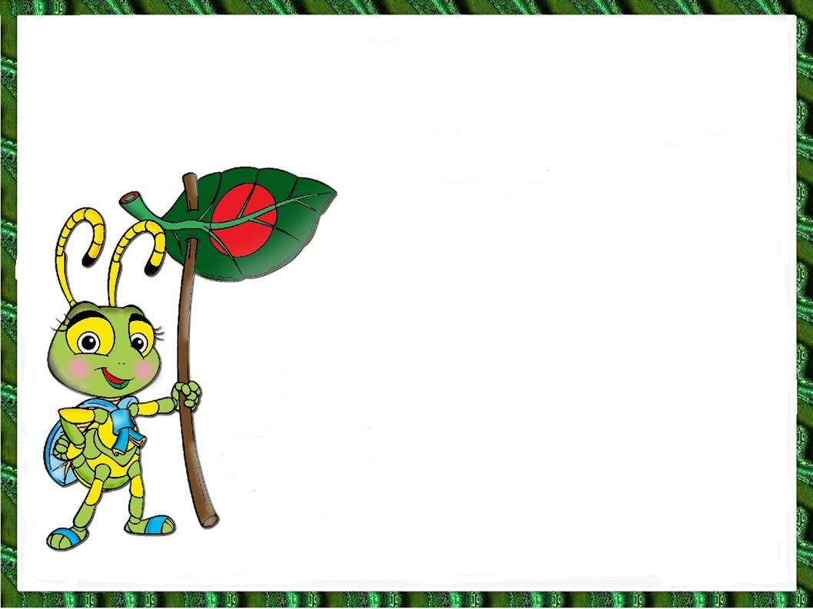
Працьовиті мурашки
Вживання спільнокореневих слів
Українська мова, 2 клас

Slide 2
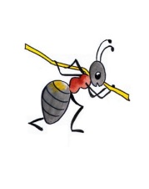
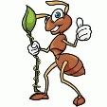
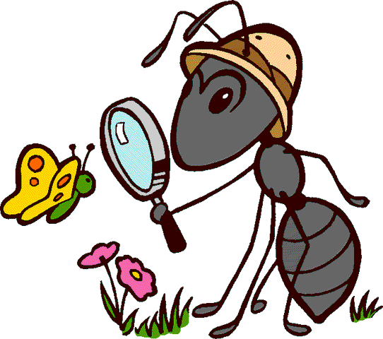
Допоможіть мурашкам побудувати мурашник
Вставте у речення пропущені слова
Виберіть необхідне із спільнокореневих слів
Розпочати виконання завдання
Правильна відповідь
Попробуй ще раз
Перехід до наступного завдання
Використані ресурси
Закінчити показ
ліс
розпочати

Slide 3
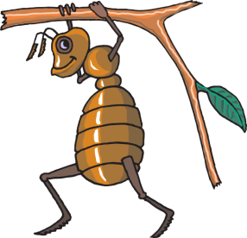
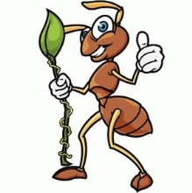

Біля річки ріс невеликий …
лісок
ліс
лісовим
розпочати
лісник

Slide 4
Весело жилось у ньому … мешканцям.
лісок
ліс
лісовим
розпочати
лісник

Slide 5
Часто в … приходили люди.
лісок
ліс
лісовим
розпочати
лісник

Slide 6
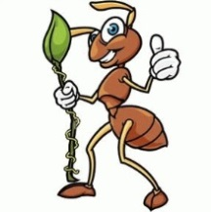
А доглядав господарство … .
лісок
ліс
лісовим
розпочати
лісник

Slide 7

Петрик любив читати книжки про… .
морські
моряків
море
розпочати
моряцька

Slide 8
Його цікавили … глибини.
морські
моряків
море
розпочати
моряцька

Slide 9
Його цікавило життя …
морські
моряків
море
розпочати
моряцька

Slide 10
У Петрика була … вдача.
морські
моряків
море
розпочати
моряцька

Slide 11

Вийшло гуляти …сонце.
золотило
золотився
золоте
розпочати
золото

Slide 12
Воно не гріло, проте … дерева.
золотило
золотився
золоте
розпочати
золото

Slide 13
Ліс тепер … ,багрянів.
золотило
золотився
золоте
розпочати
золото

Slide 14
Які яскраві поля раннього… .
улітку
літа
літнє
розпочати
літнього

Slide 15

Їх золотить ласкаве … сонечко.
улітку
літа
літнє
розпочати
літнього

Slide 16
… наливаються колоски жита.
улітку
літа
літнє
розпочати
літнього

Slide 17
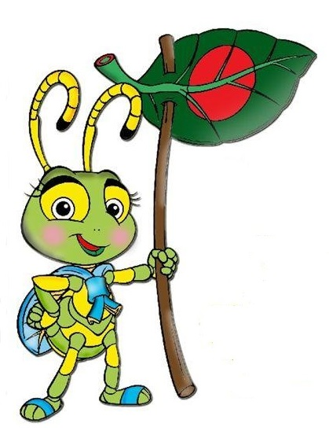
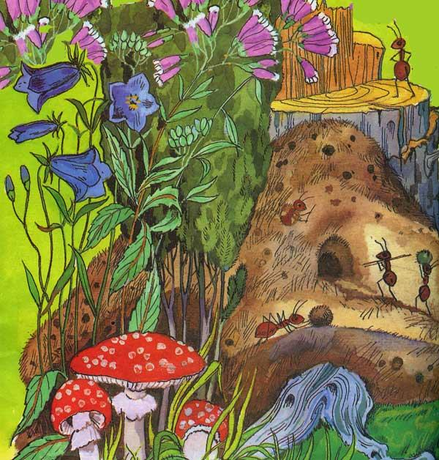

Використані ресурси:
www.myshared.ru
www.3baid.com
rus-tredert.blogspot.com
www.liveinternet.ru
detsad-kitty.ru
olesya-emelyanova.ru

